Slide 1
Next-generation digital trends for digital entrepreneurs
Dr. Nieves García de Frutos
Notes:
Ψηφιακές τάσεις επόμενης γενιάς για ψηφιακούς επιχειρηματίες

Slide 2
Summary
What trends should we adopt?
Process of trend implementation
Discussion time
Notes:
Περίληψη
Ποιες τάσεις πρέπει να υιοθετήσουμε;
Διαδικασία εφαρμογής τάσεων
Χρόνος συζήτησης

Slide 3
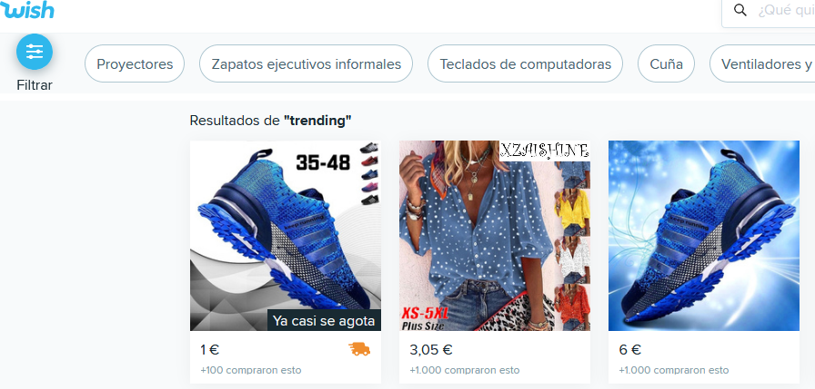
Which trends should we adopt?
Decision should be made based on value proposal
It is crucial to be aware of where you add value
Price
Convenience
Information Curation
Specialization
Personalization
Notes:
Ποιες τάσεις πρέπει να υιοθετήσουμε;
Η απόφαση πρέπει να λαμβάνεται βάσει την αξία της πρότασης
Είναι σημαντικό να γνωρίζετε πού μπορείτε να προσθέσετε αξία
Τιμή
Ευκολία
Διάρκεια πληροφοριών
Εξειδίκευση
Εξατομίκευση

Slide 4
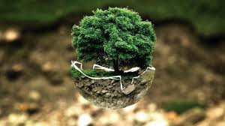
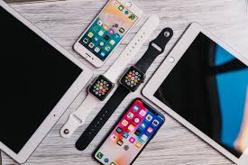
Which trends should we adopt?
You also need to consider your target group:
Sought benefits
Digital competence
Security concerns
Prefered devices
Demographic factors
Notes:
Ποιες τάσεις πρέπει να υιοθετήσουμε;
Πρέπει επίσης να λάβετε υπόψη το κοινό στο οποίο στοχεύετε
Απαιτούμενα οφέλη
Ψηφιακή ικανότητα
Θέματα ασφάλειας
Προτιμώμενες συσκευές
Δημογραφικοί παράγοντες

Slide 5
Process of new trends adoption
Specific application delimitation
Evaluation
Search for solutions
Implementation
Identify the best fit
Notes:
Διαδικασία υιοθέτησης νέων τάσεων
Ειδική οριοθέτηση εφαρμογών
Αναζήτηση λύσεων
Προσδιορισμός της καλύτερης εφαρμογής
Εκτέλεση
Εκτίμηση

Slide 6
Specific application delimitation
Specific application delimitation
Once you have identified interesting trends based on your value proposal and target group
🡪 How can be the trend be implemented?
Identify main parts of the business model that will be affected by the new trend implementation
Identify parts of the website/app that will be affected by the new trend implementation
Evaluation
Search for solutions
Implementation
Identify the best fit
Notes:
Ειδική οριοθέτηση εφαρμογών
Μόλις εντοπίσετε ενδιαφέρουσες τάσεις με βάση την αξία της πρότασής σας και το κοινό στο οποίο στοχεύετε
🡪 Πώς μπορεί να τεθεί σε εφαρμογή η τάση;
Προσδιορίστε τα κύρια μέρη του επιχειρηματικού μοντέλου που θα επηρεαστούν από τη νέα εφαρμογή της τάσης
Προσδιορίστε τμήματα του ιστότοπου / εφαρμογής που θα επηρεαστούν από την εφαρμογή της νέας τάσης
Ειδική οριοθέτηση εφαρμογών
Αναζήτηση λύσεων
Προσδιορισμός της καλύτερης εφαρμογής
Εκτέλεση
Εκτίμηση

Slide 7
Search for solutions
Specific application delimitation
Develompent vs. acquisition
Main and additional features
Time to implement
Degree of adaptation to the specific needs
Dependence on the developer
Evaluation
Search for solutions
Implementation
Identify the best fit
Notes:
Αναζήτηση λύσεων
Ανάπτυξη έναντι εξαγοράς
Κύρια και πρόσθετα χαρακτηριστικά
Χρόνος εφαρμογής
Βαθμός προσαρμογής στις συγκεκριμένες ανάγκες
Εξάρτηση από τον προγραμματιστή
Ειδική οριοθέτηση εφαρμογών
Αναζήτηση λύσεων
Προσδιορισμός της καλύτερης εφαρμογής
Εκτέλεση
Εκτίμηση

Slide 8
Identify the best fit
Consider:
Difficulty of implementation and learning curve
Technical assistance availability options
Compatibility with the rest of the software
Specific application delimitation
Evaluation
Search for solutions
Implementation
Identify the best fit
Notes:
Προσδιορισμός της καλύτερης εφαρμογής
Σκεφτείτε:
Δυσκολία εφαρμογής και καμπύλη μάθησης
Επιλογές διαθεσιμότητας τεχνικής βοήθειας
Συμβατότητα με το υπόλοιπο λογισμικό
Ειδική οριοθέτηση εφαρμογών
Αναζήτηση λύσεων
Προσδιορισμός της καλύτερης εφαρμογής
Εκτέλεση
Εκτίμηση

Slide 9
Implementation
It is recomendable that new trends affecting the frontend are tested first with a small group of users
For that purpose, duplicates of the website can be created (A/B testing)
Set objectives for the new trend:
Attraction
Activation
Conversion
Retention
Specific application delimitation
Evaluation
Search for solutions
Implementation
Identify the best fit
Notes:
Εκτέλεση
Συνιστάται οι νέες τάσεις που επηρεάζουν το frontend να δοκιμάζονται πρώτα με μια μικρή ομάδα χρηστών
Για το σκοπό αυτό, μπορούν να δημιουργηθούν διπλότυπα του ιστότοπου (δοκιμή A / B)
Ορίστε στόχους για τη νέα τάση:
Θέλγητρο
Δραστηριοποίηση
Μετατροπή
Διατήρηση
Ειδική οριοθέτηση εφαρμογών
Αναζήτηση λύσεων
Προσδιορισμός της καλύτερης εφαρμογής
Εκτέλεση
Εκτίμηση

Slide 10
Evaluation
Considering your objectives:
Compare the results of the new feature with the ones obtained without it (i.e., previous month or same month one year ago)
If several versions of the site were created, compare the results of the different versions
Specific application delimitation
Evaluation
Search for solutions
Implementation
Identify the best fit
Notes:
Εκτίμηση
Λαμβάνοντας υπόψη τους στόχους σας:
Συγκρίνετε τα αποτελέσματα της νέας λειτουργίας με αυτά που αποκτήθηκαν χωρίς αυτήν (δηλαδή τον προηγούμενο μήνα ή τον ίδιο μήνα πριν από ένα χρόνο)
Εάν δημιουργήθηκαν πολλές εκδόσεις του ιστότοπου, συγκρίνετε τα αποτελέσματα των διαφορετικών εκδόσεων
Ειδική οριοθέτηση εφαρμογών
Αναζήτηση λύσεων
Προσδιορισμός της καλύτερης εφαρμογής
Εκτέλεση
Εκτίμηση

Slide 11
Discussion time
Which trends do you think would be more important for your business Project idea? Why?
Which parts of the digital costumer journey are linked with those trends?
Notes:
Συζήτηση
Ποιες τάσεις πιστεύετε ότι θα ήταν πιο σημαντικές για την επιχειρηματική ιδέα του Έργου; Γιατί;
Ποια μέρη του ταξιδιού του ψηφιακού πελάτη συνδέονται με αυτές τις τάσεις;

Slide 12
Thank you!
Notes:
Ευχαριστώ!

